Slide 1
ТЕХНИЧКО ОБРАЗОВАЊЕ
За 8. РАЗРЕД основне школе
ЕЛЕМЕНТИ ЗА ПРЕНОС СНАГЕ И КРЕТАЊА И СПЕЦИЈАЛНИ ЕЛЕМЕНТИ
Наставни садржај се налази у уџбенику на странама 63,64,65,66 и 67.

Slide 2
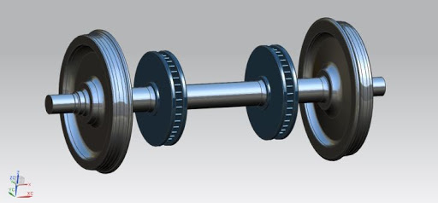
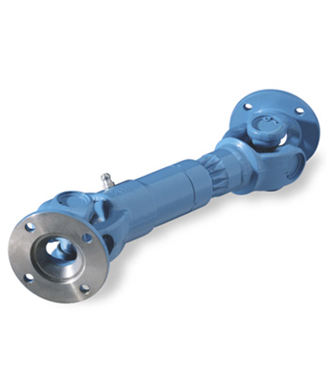
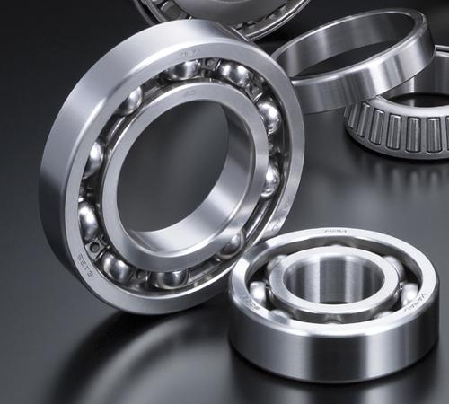
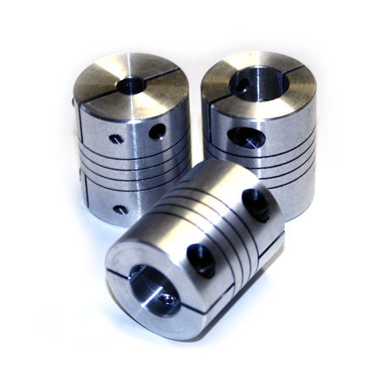
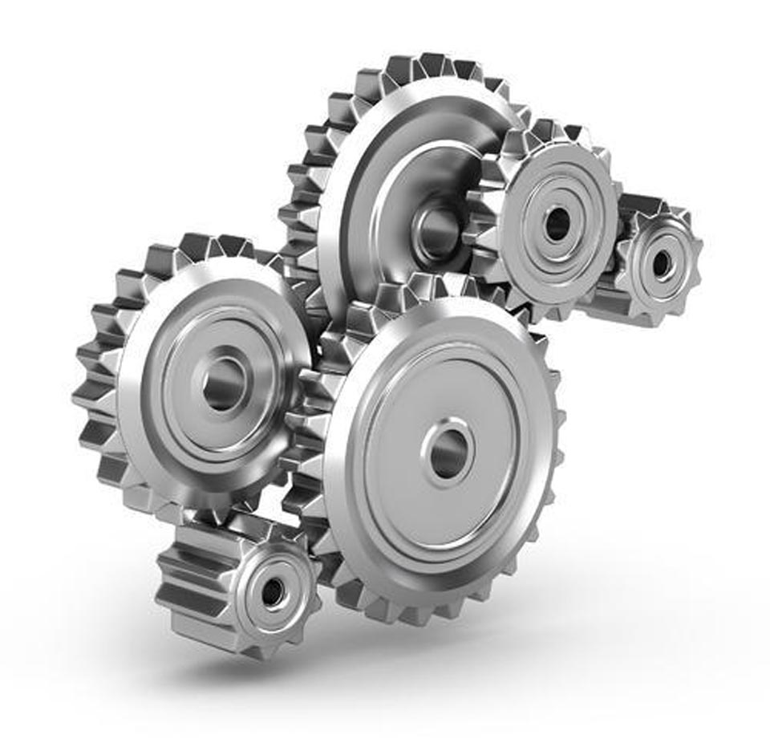
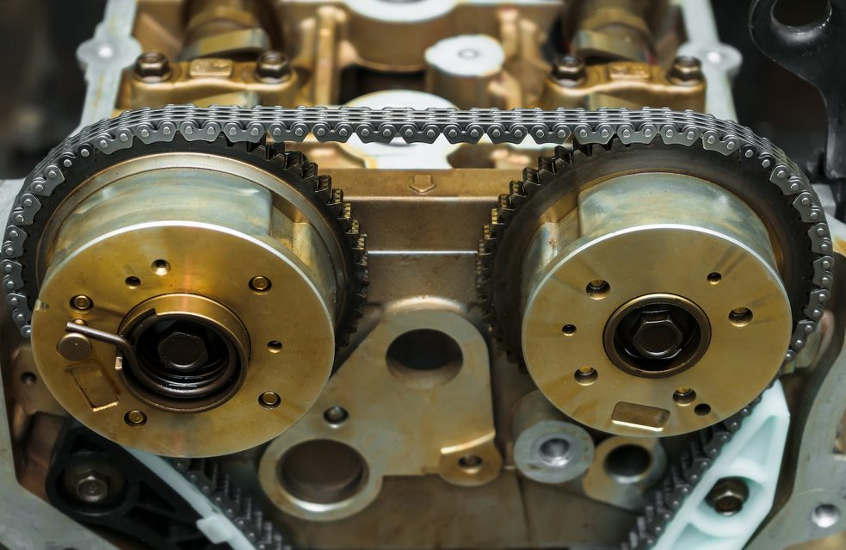
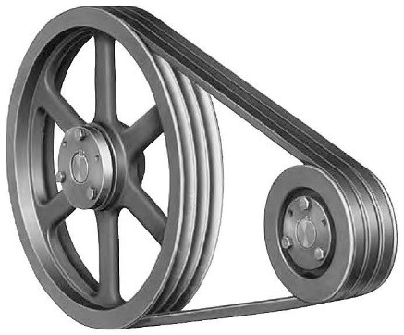
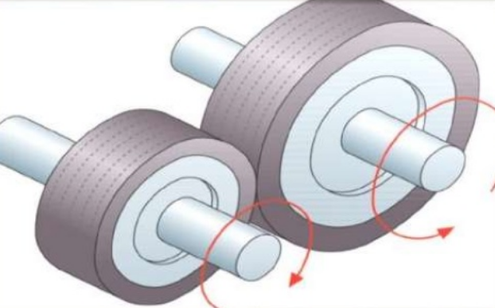
ЕЛЕМЕТИ ЗА ПРЕНОС СНАГЕ И КРЕТАЊА
Да би се остварило жељено кретање радног елемета машине одређене снаге, неопходно је пренијети кретање и снагу од погонске до радне машине, а то се изводи помоћу елемената и склопова за преношење снаге и кретања.
У елементе за пренос снаге и кретања спадају:
осовине,
вратила,
лежишта,
спојнице
зупчасти преносници,
ланчани преносници
каишни (ремени) преносници и
фрикциони пренос
Сл.1.Осовина
Сл.2.Вратило
Сл.3.Лежиште
Сл.4.Спојница
Сл.5.Зупчасти п.
Сл.6.Ланчани п.
Сл.7.Каишни преносници
Сл.8.Фрикциони пренос

Slide 3
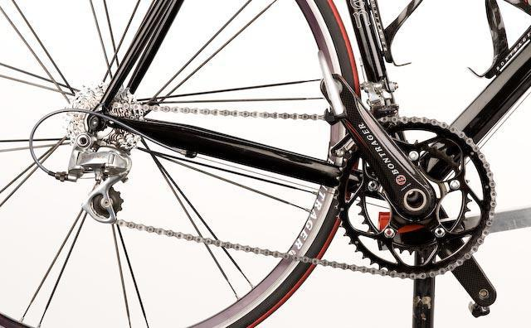
Осовине су машински елементи које служе као носачи других елемената.
Оне не преносе снагу и обртни момент.
Могу бити непокретне (бицикло) и покретне (вагон).
Сл.9.Непокретне осовине( бицикло)
Снимак.1. Осовина вагона
Сл.10.Покретна осовина ( вагон)
Вратила представљају носаче других обртних тијела, преносе снагу и кретање, а обртна тијела су чврсто везана за њих преко клинова.
Снимак.2. Карданско вратило
Снимак.3. Кољенасто вратило
и брегаста осовина
Снимак.4. Кољенасто вратило

Slide 4
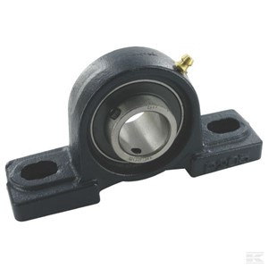
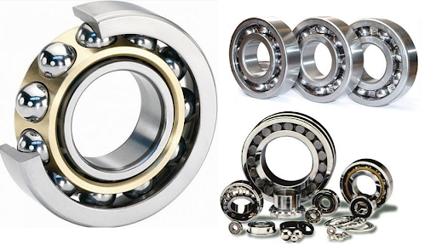
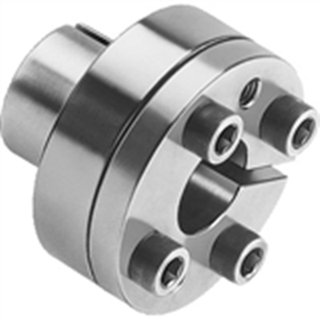
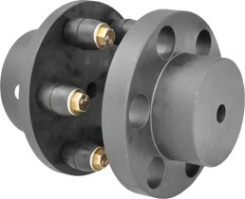
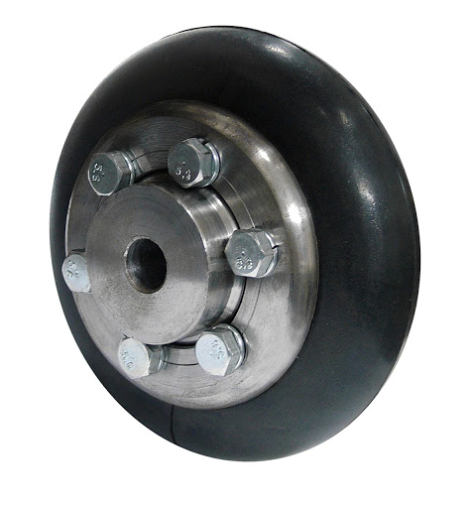
Основна улога лежишта је да преносе оптерећење са покретних на непокретне дијелове машина и да обезбиједе услове за кретање обртних дијелова.
Према конструкцији разликујемо:
клизна лежишта и
котрљајућа лежишта.
Сл.11.Клизно лежиште
Сл.12.Котрљајућа лежишта
Спојнице служе за везу између погонске машине и преносника, као и преносника и радне машине.
Сл.13.Спојница 1
Сл.14.Спојница 2
Сл.15.Спојница 3
Сл.16.Спојница 4

Slide 5
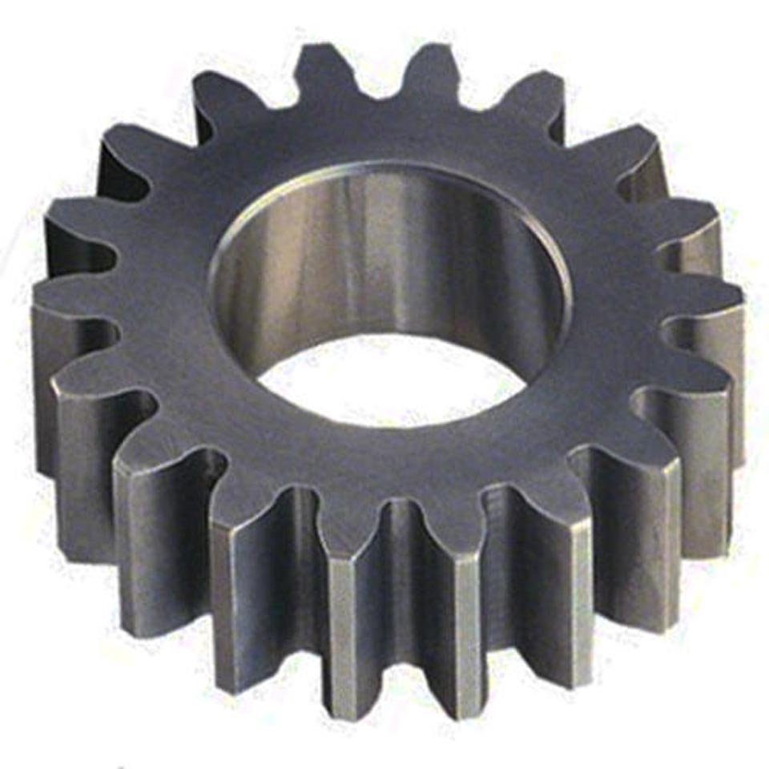
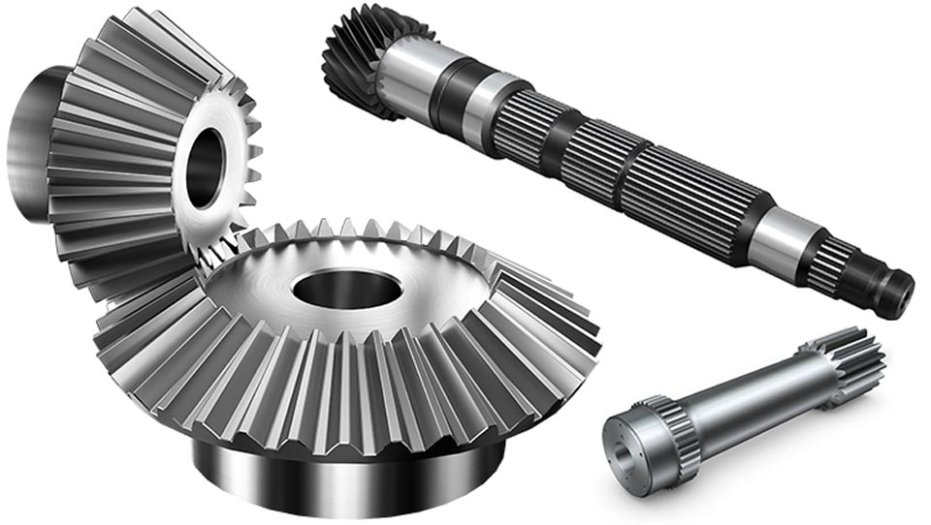
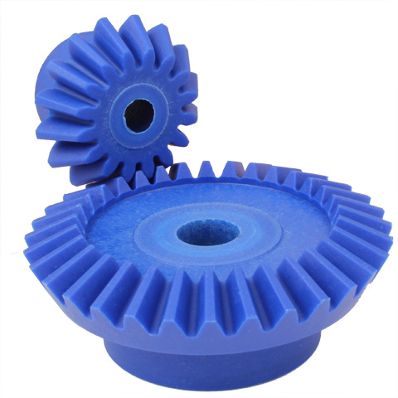
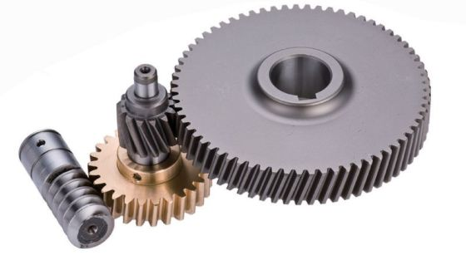
Зупчасти преносници се користе за пренос снаге и кретања без клизања између два или више вратила која су на мањем међусобном растојању.
У зависности од геометријског облика зупчаници се дијеле на :
цилиндричне,
конусне и
хиперболичне
Сл.17.Разне врсте зупчаника
Зупчаници могу бити са :
Правим зупцима,
Косим зупцима,
стреластим зупцима
и кривим зупцима
Снимак.4. Израда зупчаника 1
Снимак.4. Израда зупчаника 2
Зупчаници се израђују од различитих материјала:
ливеног гвожђа,
челика,
текстолита и
пластике
Снимак.5. Примјена зупчаника

Slide 6
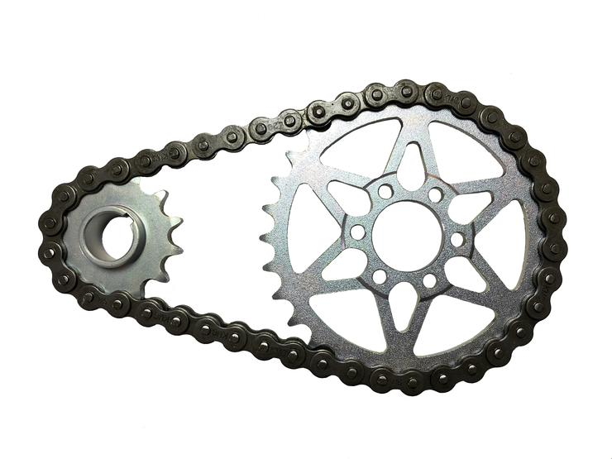
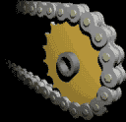
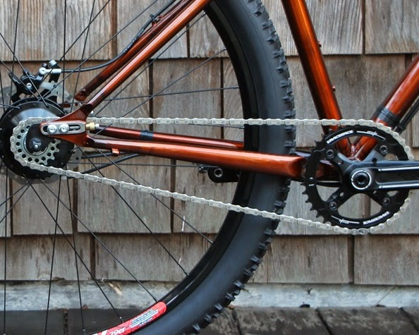
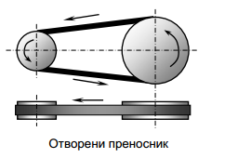
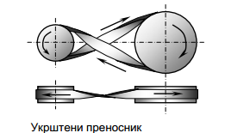
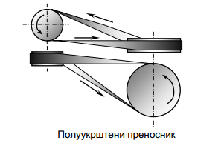
Ланчаници се користе за пренос кретања између два удаљена вратила и када се захтијева тачан преносни однос. Ланчани преносник се најчешће састоји од два ланчаника и ланца, као што је то примјер у бицикла.
Сл.18.Ланчани пренос
Сл.19.Ланчани пренос
Сл.20.Ланчани пренос на бициклу
Каишни преносник се састоји од два каишника и каиша. Користи се за пренос снаге и обртања између 2 вратила на већем растојању.
Сл.21.Отворени каишни пренос
Сл.22.Укрштени каишни пренос
Сл.23.Полуукрштени каишни пренос

Slide 7
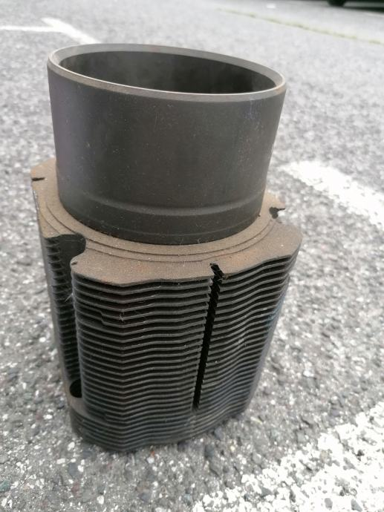
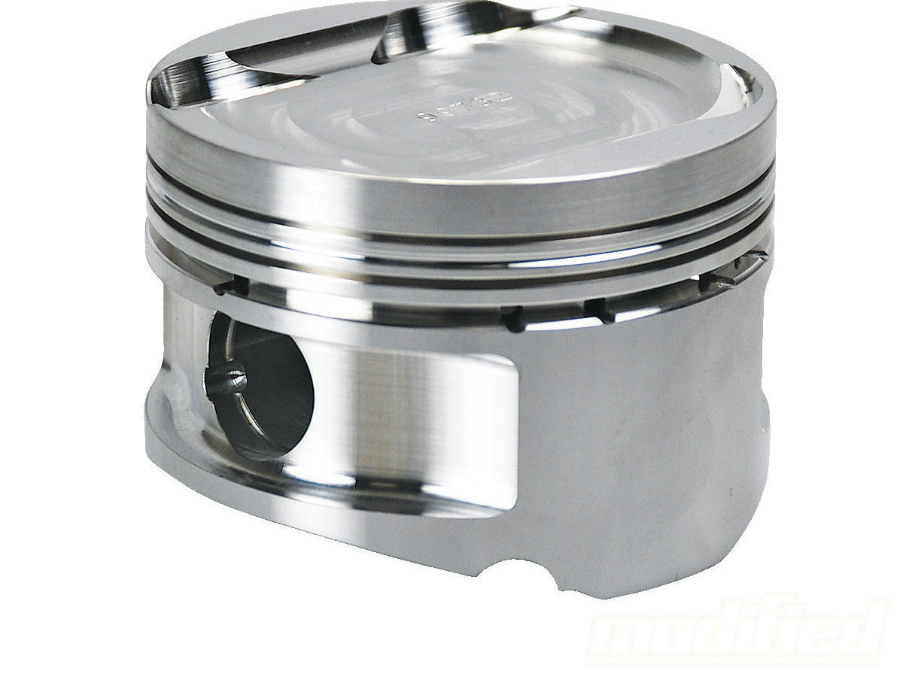
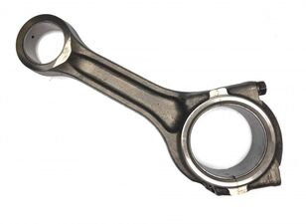
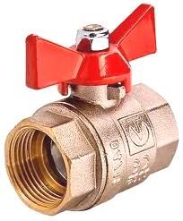
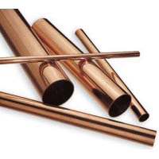
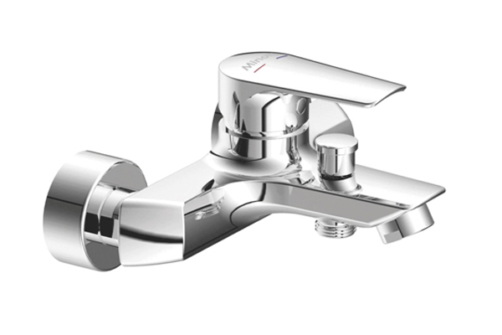
СПЕЦИЈАЛНИ ЕЛЕМЕНТИ
У специјалне елементе спадају :
Елементи клипних машина,
Елементи за регулацију и вођење гасова, течности и паре.
У елементе клипних машина убрајамо : цилиндаре, клипове и клипњаче.
Сл.24.Цилиндар
Сл.25.Клип
Сл.26.Клипњача
У елементе за регулацију и вођење гасова, течности паре убрајамо: вентиле, славине, цијеви итд.
Сл.27.Вентил
Сл.28.Цијеви
Сл.24.Славина

Slide 8
ХВАЛА НА ПАЖЊИ

